Slide 1
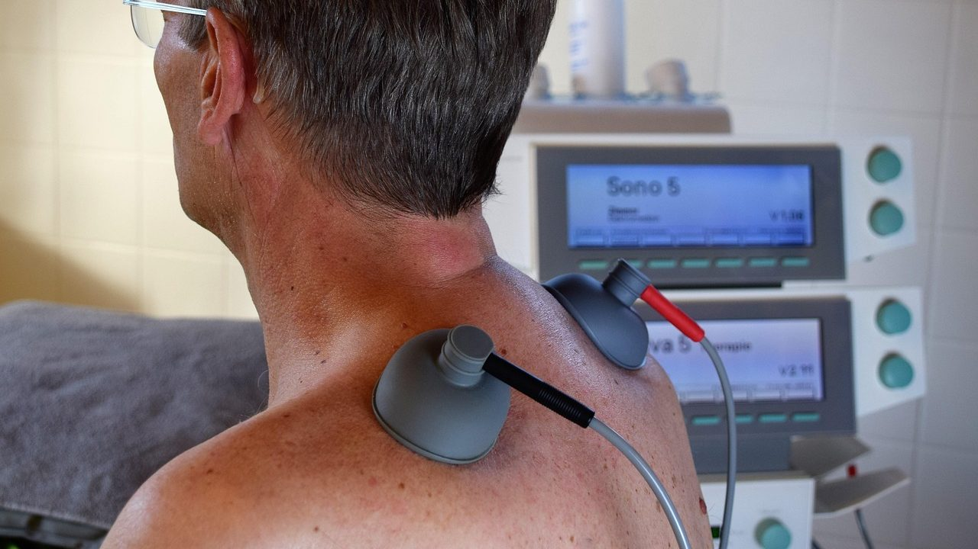
Tensión, fatiga, dolor
muscular y
«contractura»
Salud y Estética
Ver el OA en saludyestetica.lumbre.lat
Notes:
Objeto de aprendizaje de Lumbre · Salud y Estética
Enlace: https://saludyestetica.lumbre.lat/object/sye-c36-r01-oa02-tension-fatiga-dolor-y-contractura

Slide 2
Acerca de este OA · 1 de 2
Objetivo
Distinguir tensión percibida, fatiga, dolor muscular y el uso cotidiano de «contractura», para describir la molestia sin convertir una palabra imprecisa en diagnóstico y decidir cuándo la sesión se adapta o se deriva.
Descripción
Lección sobre las palabras que se usan para hablar de molestias musculares: qué significa cada una, qué se puede observar, por qué la palpación no diagnostica y cómo registrar una queja sin confirmar etiquetas.
Tensión, fatiga, dolor muscular y «contractura»
2 / 71
Notes:
Enlace al OA: https://saludyestetica.lumbre.lat/object/sye-c36-r01-oa02-tension-fatiga-dolor-y-contractura

Slide 3
Acerca de este OA · 2 de 2
Autoría: Salud y Estética
Etiquetas: tensión · fatiga · dolor muscular · contractura · descripción
Tensión, fatiga, dolor muscular y «contractura»
3 / 71
Notes:
Continuación de «Acerca de este OA» (2 de 2).

Slide 4
Tensión, fatiga, dolor muscular y «contractura» · 1 de 3
Público y alcance
Prestadores en formación intermedia que ya conocen la entrevista de seguridad y quieren describir molestias musculares sin diagnosticar. Requiere el curso 33 y el curso 34 o su equivalente. Formación educativa: no habilita para ejercer ni sustituye práctica supervisada.
Tensión, fatiga, dolor muscular y «contractura»
4 / 71

Slide 5
Tensión, fatiga, dolor muscular y «contractura» · 2 de 3
En una misma tarde, tres personas describen su molestia con palabras parecidas. Una dice que tiene el cuello «tenso» después de ocho horas frente a la pantalla; otra llega cansada de cargar cajas y siente los brazos «pesados»; una tercera habla de una «contractura» que le impide girar la cabeza.
Las tres usan términos que suenan técnicos, pero no describen lo mismo: una sensación de tirantez, una falta de fuerza pasajera y un dolor que limita un movimiento. Tratarlas como una sola cosa lleva a ofrecer la misma sesión a experiencias distintas y a confirmar diagnósticos que nadie ha hecho.
Tensión, fatiga, dolor muscular y «contractura»
5 / 71
Notes:
Continuación de «Tensión, fatiga, dolor muscular y «contractura»» (2 de 3).

Slide 6
Tensión, fatiga, dolor muscular y «contractura» · 3 de 3
Esta lección separa las palabras sin perder de vista a la persona que las usa.
Tensión, fatiga, dolor muscular y «contractura»
6 / 71
Notes:
Continuación de «Tensión, fatiga, dolor muscular y «contractura»» (3 de 3).

Slide 7
Cuatro palabras que se usan como si fueran una · 1 de 2
Tensión, fatiga, dolor y contractura se cruzan en la vida real, y por eso conviene separarlos sin rigidez. Una persona puede estar cansada y sentir tensión; otra puede tener dolor sin fatiga. Lo importante no es asignar cada molestia a una casilla, sino saber qué se está describiendo, qué se puede ofrecer y qué palabra necesita otra valoración. El masajista de bienestar trabaja con la experiencia de la persona, no con una clasificación que no puede comprobar. Nombrar bien la experiencia es el primer paso para no prometer lo que no corresponde.
Tensión, fatiga, dolor muscular y «contractura»
7 / 71

Slide 8
Cuatro palabras que se usan como si fueran una · 2 de 2
La confusión tiene consecuencias prácticas. Si todo se llama «contractura», cualquier sesión parece justificada y cualquier resultado parece insuficiente. Si todo se llama «estrés», se deja de preguntar por una señal que merece atención. Separar las palabras permite acordar un objetivo realista, explicar qué se va a hacer y registrar qué cambió. También permite decir con claridad qué no se puede saber desde la camilla. Una palabra compartida no basta para acordar un servicio; hace falta preguntar qué hay detrás de ella.
Tensión, fatiga, dolor muscular y «contractura»
8 / 71
Notes:
Continuación de «Cuatro palabras que se usan como si fueran una» (2 de 2).

Slide 9
Tensión: una sensación, no una medida · 1 de 4
La tensión es una sensación: el cuerpo se siente rígido, apretado o difícil de mover. No tiene una unidad de medida ni un instrumento que la cuantifique, y no se convierte en diagnóstico porque al palpar una zona se note más firme. Esa firmeza aparece en personas con y sin dolor, cambia con el frío, el sueño, el estrés y la carga del día, y no indica por sí sola qué estructura está implicada. Decir «siento tirantez al girar» es más útil que afirmar «tienes el músculo contraído». La descripción gana precisión cuando se ata a un gesto concreto y a un momento del día.
Tensión, fatiga, dolor muscular y «contractura»
9 / 71

Slide 10
Tensión: una sensación, no una medida · 2 de 4
La tensión percibida suele mejorar con descanso, calor suave, movimiento gradual y una sesión de masaje cómoda, pero ninguna de esas medidas permite saber su origen. Si la persona dice que la zona está «como piedra» desde hace meses, la pregunta útil es qué ha cambiado en ese tiempo: horas de trabajo, sueño, actividad nueva, una caída, un cambio de mobiliario. Esas pistas ordenan la conversación y ayudan a decidir si la sesión se adapta o si conviene consultar. Si la sensación aparece siempre en el mismo movimiento, ese dato vale más que cualquier adjetivo.
Tensión, fatiga, dolor muscular y «contractura»
10 / 71
Notes:
Continuación de «Tensión: una sensación, no una medida» (2 de 4).

Slide 11
Tensión: una sensación, no una medida · 3 de 4
Qué es y qué no es esta lección
Lección de vocabulario y observación. Explica diferencias entre tensión, fatiga, dolor y contractura, y cómo registrar sin diagnosticar; no enseña maniobras, no sustituye una valoración clínica y no habilita para ejercer.
La palabra del cliente no es un diagnóstico
Que alguien diga «tengo una contractura» o «es un punto gatillo» no confirma nada. No se repite como hecho ni se sustituye por otra etiqueta. Si hay pérdida de fuerza, fiebre, dolor nocturno o hinchazón, se detiene y se deriva.
Tensión, fatiga, dolor muscular y «contractura»
11 / 71
Notes:
Continuación de «Tensión: una sensación, no una medida» (3 de 4).

Slide 12
Tensión: una sensación, no una medida · 4 de 4
La prueba de la función
Pregunta qué movimiento le cuesta y qué deja de hacer. Una descripción funcional («no puedo girar la cabeza para estacionar») dice más que cualquier etiqueta y se puede comparar después.
Tensión, fatiga, dolor muscular y «contractura»
12 / 71
Notes:
Continuación de «Tensión: una sensación, no una medida» (4 de 4).

Slide 13
Fatiga: el músculo que ya no rinde · 1 de 2
La fatiga muscular es la disminución de la capacidad de generar fuerza después de un esfuerzo repetido. Aparece al subir escaleras, cargar, sostener una postura o entrenar, y se recupera con descanso, alimento y sueño. Una contracción máxima no puede mantenerse mucho tiempo; el cuerpo reduce su rendimiento antes de dañarse. Esa fatiga normal es distinta de la debilidad: si una persona no puede levantar el brazo o siente que una pierna «se le va», no es cansancio y necesita valoración. La fuerza que falta hoy puede volver mañana con descanso; la que no vuelve merece otra mirada.
Tensión, fatiga, dolor muscular y «contractura»
13 / 71

Slide 14
Fatiga: el músculo que ya no rinde · 2 de 2
La palabra fatiga también se usa para un cansancio general que no cede con dormir, y ahí el masaje no es la respuesta principal. Si el agotamiento dura semanas, viene con fiebre, pérdida de peso, falta de aire o cambios en el ánimo, corresponde consultar. En la camilla, la fatiga muscular reciente pide presión cómoda y un objetivo modesto: descansar, aflojar la sensación de pesadez y no exigirle al cuerpo un rendimiento que hoy no tiene. Una sesión cómoda puede ayudar a sobrellevar el cansancio, pero no lo resuelve ni lo explica.
Tensión, fatiga, dolor muscular y «contractura»
14 / 71
Notes:
Continuación de «Fatiga: el músculo que ya no rinde» (2 de 2).

Slide 15
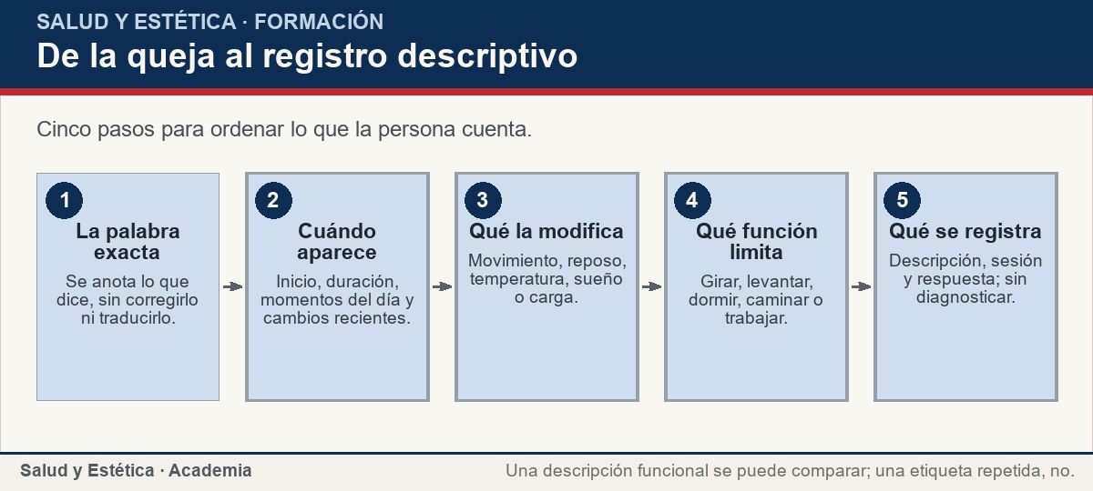
Fatiga: el músculo que ya no rinde
Cinco pasos para ordenar lo que la persona cuenta.
Ver imagen original en el OA
Notes:
Imagen del OA: assets/fig-1-flujo.jpg
Texto alternativo: De la queja al registro descriptivo
Pie: Cinco pasos para ordenar lo que la persona cuenta.
Enlace: https://saludyestetica.lumbre.lat/object/sye-c36-r01-oa02-tension-fatiga-dolor-y-contractura

Slide 16
Dolor muscular: una señal, no una etiqueta · 1 de 2
El dolor muscular de aparición tardía, ese que aparece al día siguiente de una carga nueva, es una experiencia común y no una prueba de lesión. Suele ser difuso, mejora con el movimiento suave y se va en pocos días. Distinto es el dolor agudo, localizado, que aparece de repente, despierta por la noche o se acompaña de hinchazón, fiebre o pérdida de fuerza. Esa diferencia importa más que el nombre que se le ponga, porque cambia lo que se ofrece y lo que se deriva. Preguntar qué hizo distinto los días previos ayuda a poner el dolor en contexto.
Tensión, fatiga, dolor muscular y «contractura»
16 / 71

Slide 17
Dolor muscular: una señal, no una etiqueta · 2 de 2
El dolor es una señal, no un medidor de daño ni de eficacia. Una persona puede tener una lesión sin dolor intenso y otra puede dolerle sin lesión visible. Por eso no se usa el dolor como prueba de que la sesión funcionó ni se pide aguantarlo para «llegar al fondo». Si el dolor aumenta durante la sesión, cambia de carácter o no cede, se detiene y se observa; la lección 04 de este curso desarrolla la presión tolerable. La presión se ajusta a la respuesta y nunca se usa para demostrar que el dolor es soportable.
Tensión, fatiga, dolor muscular y «contractura»
17 / 71
Notes:
Continuación de «Dolor muscular: una señal, no una etiqueta» (2 de 2).

Slide 18
Dolor muscular: una señal, no una etiqueta
Palabras frecuentes, lo que no se puede afirmar con ellas y lo que sí se puede describir. La tercera columna mantiene la conversación en el terreno de la experiencia.
Tensión, fatiga, dolor muscular y «contractura»
18 / 71
Notes:
Título completo de la tabla que sigue.

Slide 19
Tabla · 1 de 2
Lo que se dice | Qué no se puede afirmar | Qué sí se puede describir
«Tengo tensión» | Que existe una estructura contraída | Dónde se siente y qué movimiento la despierta
«Estoy fatigado» | Que la causa es solo muscular | Qué esfuerzo lo produjo y cuánto descanso necesita
«Me duele al día siguiente» | Que hay lesión o que la sesión sirvió | Cuándo empezó, cómo evoluciona y qué limita
«Tengo una contractura» | Que el término confirma un diagnóstico | Qué siente y qué movimiento le cuesta
Tensión, fatiga, dolor muscular y «contractura»
19 / 71
Notes:
Tabla del OA: Tabla
Enlace: https://saludyestetica.lumbre.lat/object/sye-c36-r01-oa02-tension-fatiga-dolor-y-contractura

Slide 20
Tabla · 2 de 2
Lo que se dice | Qué no se puede afirmar | Qué sí se puede describir
«Es un punto gatillo» | Que se puede identificar con certeza al tacto | Escuchar la queja y describir sin confirmar
Tensión, fatiga, dolor muscular y «contractura»
20 / 71
Notes:
Tabla del OA: Tabla
Enlace: https://saludyestetica.lumbre.lat/object/sye-c36-r01-oa02-tension-fatiga-dolor-y-contractura

Slide 21
«Contractura»: término impreciso que no se diagnostica · 1 de 2
«Contractura» es el término más impreciso de los cuatro. En medicina alude a un acortamiento persistente con pérdida de extensibilidad, a menudo por cicatrización o inmovilidad; en la calle se usa para cualquier zona dura o dolorosa. La palpación no permite distinguir entre una contractura verdadera, una tensión percibida, una defensa muscular por dolor o una causa que no está en el músculo. Confirmar el término con la mano es convertir una sensación en un diagnóstico que no se puede sostener. La etiqueta se queda fuera del registro; la descripción entra completa.
Tensión, fatiga, dolor muscular y «contractura»
21 / 71

Slide 22
«Contractura»: término impreciso que no se diagnostica · 2 de 2
Lo mismo ocurre con «punto gatillo»: es una etiqueta clínica discutida, no una estructura que se pueda identificar con certeza al tacto. La lección 05 de este curso explica la controversia; aquí basta saber que un hallazgo palpable no prueba la causa del dolor. Si la persona llega diciendo que tiene una contractura o un punto gatillo, se escucha, se pregunta por la función y se describe lo que se va a hacer, sin confirmar ni sustituir la etiqueta por otra. Escuchar la queja y devolverla en palabras claras ya es parte del cuidado.
Tensión, fatiga, dolor muscular y «contractura»
22 / 71
Notes:
Continuación de ««Contractura»: término impreciso que no se diagnostica» (2 de 2).

Slide 23
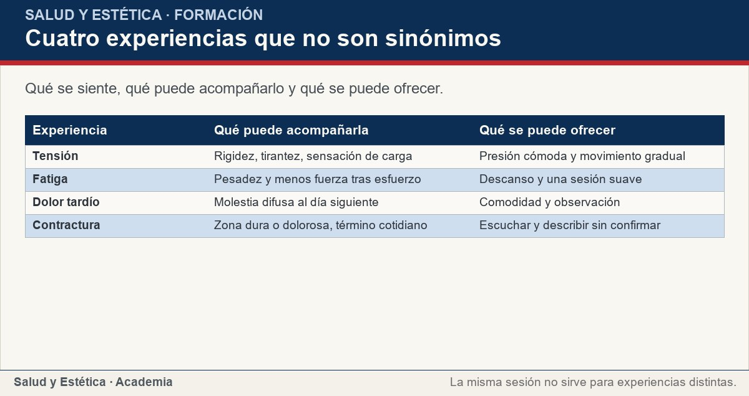
«Contractura»: término impreciso que no se diagnostica
Qué se siente, qué puede acompañarlo y qué se puede ofrecer.
Ver imagen original en el OA
Notes:
Imagen del OA: assets/fig-2-matriz.jpg
Texto alternativo: Cuatro experiencias que no son sinónimos
Pie: Qué se siente, qué puede acompañarlo y qué se puede ofrecer.
Enlace: https://saludyestetica.lumbre.lat/object/sye-c36-r01-oa02-tension-fatiga-dolor-y-contractura

Slide 24
Cómo describir sin diagnosticar · 1 de 2
Describir sin diagnosticar es una habilidad concreta. Se usan las palabras de la persona, se pregunta cuándo aparece la molestia, qué movimiento la despierta, qué la alivia, cuánto tiempo lleva y qué ha cambiado en su rutina. Después se describe lo observado en términos de experiencia: «noto la zona más firme al contacto», «al levantar el brazo refieres tirantez». Nada de eso afirma una causa; todo eso ordena la sesión y deja un registro comparable. La función limita más que la palabra: eso es lo que se pregunta y lo que se compara.
Tensión, fatiga, dolor muscular y «contractura»
24 / 71

Slide 25
Cómo describir sin diagnosticar · 2 de 2
El registro debe incluir la queja literal, la zona, la función limitada, lo que se hizo y cómo respondió la persona. Sirve para comparar la próxima vez y para detectar cambios que merecen consulta. La lección 02 del curso 28 explica fuerza y recuperación, y la lección 04 del curso 03, pausas y ergonomía; este OA no las repite, solo conecta: el masaje acompaña una carga que también se organiza fuera de la camilla. El registro escrito protege a la persona y al prestador cuando hay que explicar qué se hizo.
Tensión, fatiga, dolor muscular y «contractura»
25 / 71
Notes:
Continuación de «Cómo describir sin diagnosticar» (2 de 2).

Slide 26
Sección
Cómo describir sin diagnosticar · Procedimiento: describir una molestia sin diagnosticar en seis pasos · Paso 1 de 6
Escucha la palabra exacta
Anota si dice tensión, fatiga, dolor, contractura o punto gatillo. Esa palabra es el punto de partida, no una conclusión.
Tensión, fatiga, dolor muscular y «contractura»
26 / 71
Notes:
Recorrido: Procedimiento: describir una molestia sin diagnosticar en seis pasos
Paso 1 de 6: Escucha la palabra exacta
Texto del paso: Anota si dice tensión, fatiga, dolor, contractura o punto gatillo. Esa palabra es el punto de partida, no una conclusión.
Enlace: https://saludyestetica.lumbre.lat/object/sye-c36-r01-oa02-tension-fatiga-dolor-y-contractura

Slide 27
Sección
Cómo describir sin diagnosticar · Procedimiento: describir una molestia sin diagnosticar en seis pasos · Paso 2 de 6
Pregunta por el inicio y el patrón
Cuándo empezó, si fue gradual o repentino, si aparece en reposo o con movimiento y si cambia a lo largo del día.
Tensión, fatiga, dolor muscular y «contractura»
27 / 71
Notes:
Recorrido: Procedimiento: describir una molestia sin diagnosticar en seis pasos
Paso 2 de 6: Pregunta por el inicio y el patrón
Texto del paso: Cuándo empezó, si fue gradual o repentino, si aparece en reposo o con movimiento y si cambia a lo largo del día.
Enlace: https://saludyestetica.lumbre.lat/object/sye-c36-r01-oa02-tension-fatiga-dolor-y-contractura

Slide 28
Sección
Cómo describir sin diagnosticar · Procedimiento: describir una molestia sin diagnosticar en seis pasos · Paso 3 de 6
Pregunta por la función
Qué movimiento le cuesta, qué deja de hacer y cómo eso afecta su trabajo, su sueño o su ánimo.
Tensión, fatiga, dolor muscular y «contractura»
28 / 71
Notes:
Recorrido: Procedimiento: describir una molestia sin diagnosticar en seis pasos
Paso 3 de 6: Pregunta por la función
Texto del paso: Qué movimiento le cuesta, qué deja de hacer y cómo eso afecta su trabajo, su sueño o su ánimo.
Enlace: https://saludyestetica.lumbre.lat/object/sye-c36-r01-oa02-tension-fatiga-dolor-y-contractura

Slide 29
Sección
Cómo describir sin diagnosticar · Procedimiento: describir una molestia sin diagnosticar en seis pasos · Paso 4 de 6
Revisa lo que cambia la ruta
Pérdida de fuerza, hormigueo nuevo, fiebre, golpe, dolor nocturno, hinchazón o antecedentes que exigen adaptar o derivar.
Tensión, fatiga, dolor muscular y «contractura»
29 / 71
Notes:
Recorrido: Procedimiento: describir una molestia sin diagnosticar en seis pasos
Paso 4 de 6: Revisa lo que cambia la ruta
Texto del paso: Pérdida de fuerza, hormigueo nuevo, fiebre, golpe, dolor nocturno, hinchazón o antecedentes que exigen adaptar o derivar.
Enlace: https://saludyestetica.lumbre.lat/object/sye-c36-r01-oa02-tension-fatiga-dolor-y-contractura

Slide 30
Sección
Cómo describir sin diagnosticar · Procedimiento: describir una molestia sin diagnosticar en seis pasos · Paso 5 de 6
Describe lo que observas
Textura, temperatura, respuesta al contacto y sensibilidad, sin nombrar una causa. «Noto la zona más firme» es una observación; «tienes una contractura» es un diagnóstico.
Tensión, fatiga, dolor muscular y «contractura»
30 / 71
Notes:
Recorrido: Procedimiento: describir una molestia sin diagnosticar en seis pasos
Paso 5 de 6: Describe lo que observas
Texto del paso: Textura, temperatura, respuesta al contacto y sensibilidad, sin nombrar una causa. «Noto la zona más firme» es una observación; «tienes una contractura» es un diagnóstico.
Enlace: https://saludyestetica.lumbre.lat/object/sye-c36-r01-oa02-tension-fatiga-dolor-y-contractura

Slide 31
Sección
Cómo describir sin diagnosticar · Procedimiento: describir una molestia sin diagnosticar en seis pasos · Paso 6 de 6
Registra y acuerda seguimiento
Anota la queja, lo que se hizo y la respuesta. Explica qué esperar y qué señales piden consulta.
Tensión, fatiga, dolor muscular y «contractura»
31 / 71
Notes:
Recorrido: Procedimiento: describir una molestia sin diagnosticar en seis pasos
Paso 6 de 6: Registra y acuerda seguimiento
Texto del paso: Anota la queja, lo que se hizo y la respuesta. Explica qué esperar y qué señales piden consulta.
Enlace: https://saludyestetica.lumbre.lat/object/sye-c36-r01-oa02-tension-fatiga-dolor-y-contractura

Slide 32
Sección
Cómo describir sin diagnosticar · Caso ficticio: «tengo una contractura en el cuello» · Paso 1 de 3
Los datos del caso
Caso ficticio. Sofía, nombre inventado, tiene cuarenta y un años y trabaja ocho horas con computadora. Llega diciendo que tiene «una contractura en el cuello» desde hace tres semanas. No hubo golpe, fiebre ni pérdida de fuerza; el dolor aumenta al final del día y le cuesta girar la cabeza para estacionar.
Tensión, fatiga, dolor muscular y «contractura»
32 / 71
Notes:
Recorrido: Caso ficticio: «tengo una contractura en el cuello»
Paso 1 de 3: Los datos del caso
Texto del paso: Caso ficticio. Sofía, nombre inventado, tiene cuarenta y un años y trabaja ocho horas con computadora. Llega diciendo que tiene «una contractura en el cuello» desde hace tres semanas. No hubo golpe, fiebre ni pérdida de fuerza; el dolor aumenta al final del día y le cuesta girar la cabeza para estacionar.
Enlace: https://saludyestetica.lumbre.lat/object/sye-c36-r01-oa02-tension-fatiga-dolor-y-contractura

Slide 33
Sección
Cómo describir sin diagnosticar · Caso ficticio: «tengo una contractura en el cuello» · Paso 2 de 3
Lo que se acuerda
El prestador no confirma la contractura ni la niega. Pregunta por el patrón, la función y los cambios recientes, y describe lo que observa. Acuerdan una sesión suave en espalda alta y hombros, sin presión profunda en el cuello, con una posición cómoda y la posibilidad de detenerse.
Tensión, fatiga, dolor muscular y «contractura»
33 / 71
Notes:
Recorrido: Caso ficticio: «tengo una contractura en el cuello»
Paso 2 de 3: Lo que se acuerda
Texto del paso: El prestador no confirma la contractura ni la niega. Pregunta por el patrón, la función y los cambios recientes, y describe lo que observa. Acuerdan una sesión suave en espalda alta y hombros, sin presión profunda en el cuello, con una posición cómoda y la posibilidad de detenerse.
Enlace: https://saludyestetica.lumbre.lat/object/sye-c36-r01-oa02-tension-fatiga-dolor-y-contractura

Slide 34
Sección
Cómo describir sin diagnosticar · Caso ficticio: «tengo una contractura en el cuello» · Paso 3 de 3
Qué decide y por qué
Sofía sale con menos sensación de tirantez y con una tarea concreta: alternar pausas y revisar la altura de la pantalla. El prestador registra la queja literal, la limitación al girar y la respuesta. No hubo diagnóstico: hubo descripción, adaptación y una puerta abierta a consultar si aparece hormigueo o pérdida de fuerza.
Tensión, fatiga, dolor muscular y «contractura»
34 / 71
Notes:
Recorrido: Caso ficticio: «tengo una contractura en el cuello»
Paso 3 de 3: Qué decide y por qué
Texto del paso: Sofía sale con menos sensación de tirantez y con una tarea concreta: alternar pausas y revisar la altura de la pantalla. El prestador registra la queja literal, la limitación al girar y la respuesta. No hubo diagnóstico: hubo descripción, adaptación y una puerta abierta a consultar si aparece hormigueo o pérdida de fuerza.
Enlace: https://saludyestetica.lumbre.lat/object/sye-c36-r01-oa02-tension-fatiga-dolor-y-contractura

Slide 35
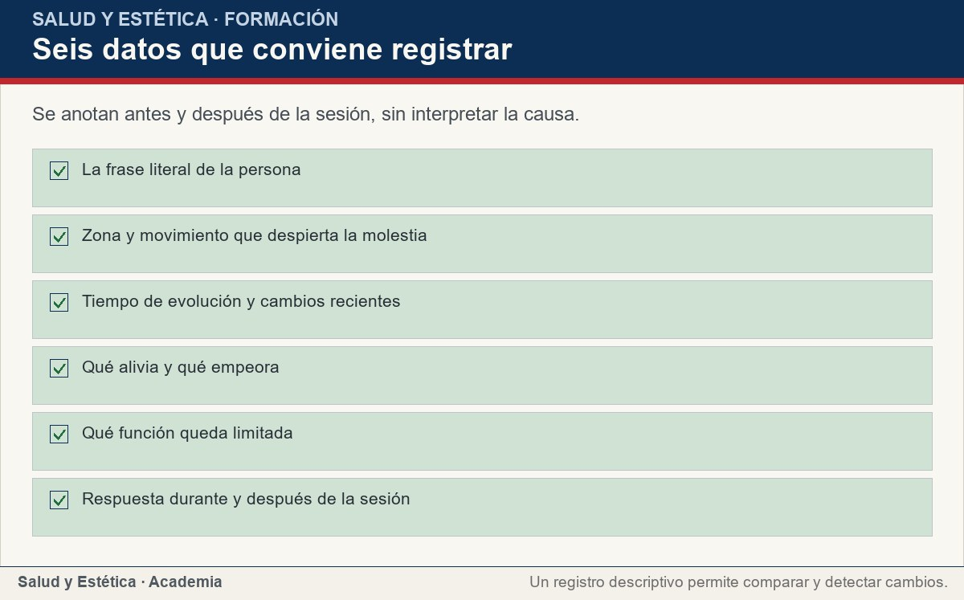
Cómo describir sin diagnosticar
Se anotan antes y después de la sesión, sin interpretar la causa.
Ver imagen original en el OA
Notes:
Imagen del OA: assets/fig-3-checklist.jpg
Texto alternativo: Seis datos que conviene registrar
Pie: Se anotan antes y después de la sesión, sin interpretar la causa.
Enlace: https://saludyestetica.lumbre.lat/object/sye-c36-r01-oa02-tension-fatiga-dolor-y-contractura

Slide 36
Errores frecuentes · 1 de 2
•
Llamar contractura a cualquier zona dura. El término se usa para todo y termina sin significado. Decir «tienes una contractura» convierte una sensación en un diagnóstico que la palpación no puede sostener.
•
Minimizar con «es solo fatiga». La fatiga muscular normal se recupera con descanso; el cansancio que dura semanas o viene con otros síntomas necesita valoración. Minimizar retrasa una consulta.
Tensión, fatiga, dolor muscular y «contractura»
36 / 71

Slide 37
Errores frecuentes · 2 de 2
•
Confundir dolor tardío con lesión. La molestia al día siguiente de una carga nueva suele ser pasajera. Tratarla como lesión genera miedo; ignorar un dolor agudo o localizado también es un error.
•
Usar el dolor como medida de la sesión. El dolor no indica que el trabajo fue eficaz ni que llegó «al fondo». La presión se gradúa por comodidad y respuesta, y el dolor que aumenta obliga a detenerse.
Tensión, fatiga, dolor muscular y «contractura»
37 / 71
Notes:
Continuación de «Errores frecuentes» (2 de 2).

Slide 38
Criterios para decidir · 1 de 3
1.
Si la persona usa una etiqueta («contractura», «punto gatillo»), se escucha y se traduce a experiencia; no se confirma ni se sustituye por otra.
2.
Si la molestia limita una función, se pregunta por ella y se registra; es el dato más útil para comparar la evolución.
3.
Si hay pérdida de fuerza, hormigueo nuevo, fiebre, dolor nocturno, hinchazón o un golpe reciente, se detiene y se deriva.
Tensión, fatiga, dolor muscular y «contractura»
38 / 71

Slide 39
Criterios para decidir · 2 de 3
4.
Si la fatiga es general y dura semanas o viene con otros síntomas, se orienta a consulta y no se ofrece el masaje como solución.
5.
Si durante la sesión el dolor aumenta o cambia de carácter, se baja la presión o se detiene; no se pide aguantar.
Tensión, fatiga, dolor muscular y «contractura»
39 / 71
Notes:
Continuación de «Criterios para decidir» (2 de 3).

Slide 40
Criterios para decidir · 3 de 3
Límites y escalamiento
Orienta a valoración médica urgente si aparece pérdida de fuerza, alteración sensitiva nueva, dolor súbito e intenso, fiebre, traumatismo, dolor nocturno que despierta o una pierna unilateralmente hinchada, caliente o dolorosa. La lección 05 del curso 33 explica por qué esa pierna no se masajea y la lección 07 de este curso desarrolla la derivación por zona. Esta lección no clasifica enfermedades ni decide tratamientos: describe cómo se nombra una molestia y en qué punto la sesión se detiene.
Tensión, fatiga, dolor muscular y «contractura»
40 / 71
Notes:
Continuación de «Criterios para decidir» (3 de 3).

Slide 41
Actividad 1 · Opción múltiple
Sección: Comprueba lo que aprendiste
¿Cuál de estos registros describe la molestia sin diagnosticar?
A) «Tiene una contractura del trapecio.»
B) «Refiere tirantez al girar la cabeza a la derecha desde hace tres semanas.»
C) «Su músculo está acortado.»
D) «Es un punto gatillo en el hombro.»
Tensión, fatiga, dolor muscular y «contractura»
41 / 71
Notes:
Solución: B) «Refiere tirantez al girar la cabeza a la derecha desde hace tres semanas.»
Explicación: El registro útil nombra la experiencia, el movimiento y el tiempo. Las otras opciones afirman una causa o una estructura que la palpación no puede confirmar.
Evidencia: La descripción funcional es comparable entre sesiones; la etiqueta diagnóstica no se puede verificar en la camilla.
Enlace al OA: https://saludyestetica.lumbre.lat/object/sye-c36-r01-oa02-tension-fatiga-dolor-y-contractura

Slide 42
Actividad 2 · Opción múltiple
Sección: Comprueba lo que aprendiste
Una clienta dice: «tengo una contractura». ¿Cuál es la respuesta más adecuada?
A) Confirmarla para que se sienta escuchada.
B) Decirle que no tiene nada y que es solo estrés.
C) Escuchar, preguntar por la función y describir lo que se hará sin confirmar el término.
D) Cambiarle el diagnóstico por el de punto gatillo.
Tensión, fatiga, dolor muscular y «contractura»
42 / 71
Notes:
Solución: C) Escuchar, preguntar por la función y describir lo que se hará sin confirmar el término.
Explicación: Confirmar o sustituir la etiqueta es diagnosticar sin base. La respuesta adecuada traduce la queja a experiencia y acuerda un objetivo verificable.
Evidencia: La palpación informa de textura y sensibilidad, no de la causa; el término contractura tiene usos distintos.
Enlace al OA: https://saludyestetica.lumbre.lat/object/sye-c36-r01-oa02-tension-fatiga-dolor-y-contractura

Slide 43
Actividad 3 · Verdadero o falso
Sección: Comprueba lo que aprendiste
La tensión se puede medir con la mano y por eso se puede diagnosticar.
A) Verdadero
B) Falso
Tensión, fatiga, dolor muscular y «contractura»
43 / 71
Notes:
Solución: Falso
Explicación: La tensión es una sensación sin unidad de medida. Palpar una zona más firme no confirma su causa ni distingue entre tensión, fatiga o dolor.
Evidencia: El mismo hallazgo palpable aparece en personas con y sin dolor.
Enlace al OA: https://saludyestetica.lumbre.lat/object/sye-c36-r01-oa02-tension-fatiga-dolor-y-contractura

Slide 44
Actividad 4 · Verdadero o falso
Sección: Comprueba lo que aprendiste
El dolor de aparición tardía siempre indica lesión.
A) Verdadero
B) Falso
Tensión, fatiga, dolor muscular y «contractura»
44 / 71
Notes:
Solución: Falso
Explicación: La molestia al día siguiente de una carga nueva suele ser pasajera y no prueba lesión. Lo que obliga a valorar es un dolor agudo, localizado, nocturno o con pérdida de fuerza.
Evidencia: La fatiga y el dolor tardío forman parte de la respuesta normal al esfuerzo; la debilidad o el dolor que no cede no.
Enlace al OA: https://saludyestetica.lumbre.lat/object/sye-c36-r01-oa02-tension-fatiga-dolor-y-contractura

Slide 45
Actividad 5 · Relacionar · 1 de 2
Sección: Comprueba lo que aprendiste
Relaciona cada término con su descripción.
Columna A
1. Tensión
2. Fatiga
3. Contractura
4. Punto gatillo
5. Dolor nocturno
Columna B
A) Menos fuerza después de un esfuerzo
Tensión, fatiga, dolor muscular y «contractura»
45 / 71
Notes:
Solución: Tensión → Sensación de rigidez sin medida
Fatiga → Menos fuerza después de un esfuerzo
Contractura → Término impreciso que no se confirma palpando
Punto gatillo → Etiqueta clínica discutida
Dolor nocturno → Señal que pide valoración
Evidencia: Cada término pertenece a un registro distinto y no se sustituyen entre sí.
Enlace al OA: https://saludyestetica.lumbre.lat/object/sye-c36-r01-oa02-tension-fatiga-dolor-y-contractura

Slide 46
Actividad 5 · Relacionar · 2 de 2
B) Término impreciso que no se confirma palpando
C) Etiqueta clínica discutida
D) Señal que pide valoración
E) Sensación de rigidez sin medida
Tensión, fatiga, dolor muscular y «contractura»
46 / 71
Notes:
Continuación de «Actividad 5 · Relacionar» (2 de 2).

Slide 47
Actividad 6 · Completar la frase
Sección: Comprueba lo que aprendiste
La tensión es una ___; la fatiga es una disminución de la ___; la contractura es un término ___.
Tensión, fatiga, dolor muscular y «contractura»
47 / 71
Notes:
Solución: sensación · fuerza · impreciso
Explicación: Separar los tres registros evita convertir una experiencia en un diagnóstico y permite acordar qué se puede ofrecer.
Evidencia: Definiciones operativas del curso; la contractura no se confirma con la palpación.
Enlace al OA: https://saludyestetica.lumbre.lat/object/sye-c36-r01-oa02-tension-fatiga-dolor-y-contractura

Slide 48
Actividad 7 · Clasificar · 1 de 2
Sección: Comprueba lo que aprendiste
Clasifica cada situación según lo que corresponde.
Categorías
• Se puede describir
• Se adapta la sesión
• Se deriva
1. Tirantez al girar la cabeza
2. Pesadez en los brazos tras cargar cajas
3. Molestia difusa al día siguiente de entrenar
Tensión, fatiga, dolor muscular y «contractura»
48 / 71
Notes:
Solución: 1. Tirantez al girar la cabeza → Se puede describir
2. Pesadez en los brazos tras cargar cajas → Se puede describir
3. Molestia difusa al día siguiente de entrenar → Se puede describir
4. Dolor leve que cede al cambiar de posición → Se adapta la sesión
5. Dolor que aumenta con la presión → Se adapta la sesión
6. Fatiga general de varias semanas → Se deriva
7. Pérdida de fuerza en una mano → Se deriva
8. Dolor nocturno que despierta → Se deriva
Evidencia: La descripción ordena; la adaptación responde a la tolerancia; la derivación responde a señales que no se manejan en la camilla.
Enlace al OA: https://saludyestetica.lumbre.lat/object/sye-c36-r01-oa02-tension-fatiga-dolor-y-contractura

Slide 49
Actividad 7 · Clasificar · 2 de 2
4. Dolor leve que cede al cambiar de posición
5. Dolor que aumenta con la presión
6. Fatiga general de varias semanas
7. Pérdida de fuerza en una mano
8. Dolor nocturno que despierta
Clasifica cada elemento en una de las categorías.
Tensión, fatiga, dolor muscular y «contractura»
49 / 71
Notes:
Continuación de «Actividad 7 · Clasificar» (2 de 2).

Slide 50
Actividad 8 · Detective de errores
Sección: Comprueba lo que aprendiste
Marca la línea donde el razonamiento falla.
A) Pregunto qué siente y qué movimiento le cuesta.
B) Reviso antecedentes y señales de alarma.
C) Como dice que tiene una contractura, se lo confirmo y trabajo solo esa zona.
D) Describo lo que observo sin nombrar una causa.
E) Registro la queja y explico qué hacer si algo cambia.
Tensión, fatiga, dolor muscular y «contractura»
50 / 71
Notes:
Solución: C) Como dice que tiene una contractura, se lo confirmo y trabajo solo esa zona.
Explicación: Confirmar la etiqueta convierte una palabra del cliente en un diagnóstico. Se escucha, se pregunta por la función y se describe lo que se hace.
Evidencia: La palpación no distingue una contractura de una tensión percibida ni de una causa no muscular.
Enlace al OA: https://saludyestetica.lumbre.lat/object/sye-c36-r01-oa02-tension-fatiga-dolor-y-contractura

Slide 51
Revisión rápida · 1 de 2
Criterio de avance
Se considera superado con al menos 70% de acierto agregado en las actividades cubiertas.
Actividades cubiertas
• Opción múltiple · sye-c36-r01-oa02-ex01
• Opción múltiple · sye-c36-r01-oa02-ex02
• Verdadero o falso · sye-c36-r01-oa02-ex03
• Verdadero o falso · sye-c36-r01-oa02-ex04
• Relacionar · sye-c36-r01-oa02-ex05
Tensión, fatiga, dolor muscular y «contractura»
51 / 71
Notes:
Compuerta de avance: Revisión rápida
Umbral declarado: 70%.
No se incluyen puntuaciones de ninguna sesión ni respuestas personales.
Enlace: https://saludyestetica.lumbre.lat/object/sye-c36-r01-oa02-tension-fatiga-dolor-y-contractura

Slide 52
Revisión rápida · 2 de 2
• Completar la frase · sye-c36-r01-oa02-ex06
• Clasificar · sye-c36-r01-oa02-ex07
• Detective de errores · sye-c36-r01-oa02-ex08
Al superar: Distingues tensión, fatiga, dolor y contractura en un relato, describes la molestia sin confirmar la etiqueta y reconoces una señal que obliga a derivar.
Si aún no se alcanza: Repasa la matriz de las cuatro experiencias y la tabla de palabras; vuelve a escribir una queja real o imaginada en términos de función y tiempo.
Tensión, fatiga, dolor muscular y «contractura»
52 / 71
Notes:
Continuación de «Revisión rápida» (2 de 2).

Slide 53
Actividad 9 · Reflexión
Sección: Comprueba lo que aprendiste
Piensa en la última vez que dijiste «tengo una contractura» o «estoy tenso». Escribe qué sentías, qué movimiento te costaba y qué crees que lo cambiaba. Después reescribe la frase sin usar ninguna etiqueta diagnóstica.
Pregunta abierta · las respuestas personales no se incluyen en esta exportación.
Tensión, fatiga, dolor muscular y «contractura»
53 / 71
Notes:
Reflexión del OA: Piensa en la última vez que dijiste «tengo una contractura» o «estoy tenso». Escribe qué sentías, qué movimiento te costaba y qué crees que lo cambiaba. Después reescribe la frase sin usar ninguna etiqueta diagnóstica.
No se exportan respuestas personales.
Enlace: https://saludyestetica.lumbre.lat/object/sye-c36-r01-oa02-tension-fatiga-dolor-y-contractura

Slide 54
Juegos · Memoria para separar las palabras · 1 de 2
Cara A | Cara B
Tensión | Sensación de rigidez o tirantez, sin medida ni diagnóstico
Fatiga muscular | Menos fuerza después de un esfuerzo; se recupera con descanso
Dolor tardío | Molestia difusa al día siguiente de una carga nueva
Contractura | Término impreciso: acortamiento en medicina, zona dura en la calle
Tensión, fatiga, dolor muscular y «contractura»
54 / 71
Notes:
Tabla del OA: Juegos · Memoria para separar las palabras
Enlace: https://saludyestetica.lumbre.lat/object/sye-c36-r01-oa02-tension-fatiga-dolor-y-contractura

Slide 55
Juegos · Memoria para separar las palabras · 2 de 2
Cara A | Cara B
Punto gatillo | Etiqueta clínica discutida, no identificable con certeza al tacto
Tensión, fatiga, dolor muscular y «contractura»
55 / 71
Notes:
Tabla del OA: Juegos · Memoria para separar las palabras
Enlace: https://saludyestetica.lumbre.lat/object/sye-c36-r01-oa02-tension-fatiga-dolor-y-contractura

Slide 56
Juegos · Memoria para separar las palabras · Cómo practicar
Este es el contenido estático del juego. Para emparejar las cartas y practicar la interacción, abre el OA.
Abrir el juego en el OA
Tensión, fatiga, dolor muscular y «contractura»
56 / 71
Notes:
Juego de memoria: Juegos · Memoria para separar las palabras
Enlace: https://saludyestetica.lumbre.lat/object/sye-c36-r01-oa02-tension-fatiga-dolor-y-contractura

Slide 57
Juegos · Tarjetas para describir sin diagnosticar · Tarjeta 1 de 5
Pregunta
¿Tensión, fatiga y dolor son lo mismo?
Tensión, fatiga, dolor muscular y «contractura»
57 / 71
Notes:
Anverso: ¿Tensión, fatiga y dolor son lo mismo?
Reverso: No. La tensión es una sensación de rigidez; la fatiga es una disminución de fuerza tras un esfuerzo; el dolor es una señal con muchas causas. Se cruzan, pero no se sustituyen.
Enlace: https://saludyestetica.lumbre.lat/object/sye-c36-r01-oa02-tension-fatiga-dolor-y-contractura

Slide 58
Juegos · Tarjetas para describir sin diagnosticar · Tarjeta 1 de 5 · Respuesta
Respuesta
No. La tensión es una sensación de rigidez; la fatiga es una disminución de fuerza tras un esfuerzo; el dolor es una señal con muchas causas. Se cruzan, pero no se sustituyen.
Tensión, fatiga, dolor muscular y «contractura»
58 / 71
Notes:
Respuesta de la tarjeta 1.

Slide 59
Juegos · Tarjetas para describir sin diagnosticar · Tarjeta 2 de 5
Pregunta
¿Qué significa «contractura» en la conversación cotidiana?
Tensión, fatiga, dolor muscular y «contractura»
59 / 71
Notes:
Anverso: ¿Qué significa «contractura» en la conversación cotidiana?
Reverso: Casi cualquier zona que se siente dura, cargada o dolorosa al mover. En medicina el término es más estrecho y no se puede confirmar palpando.
Enlace: https://saludyestetica.lumbre.lat/object/sye-c36-r01-oa02-tension-fatiga-dolor-y-contractura

Slide 60
Juegos · Tarjetas para describir sin diagnosticar · Tarjeta 2 de 5 · Respuesta
Respuesta
Casi cualquier zona que se siente dura, cargada o dolorosa al mover. En medicina el término es más estrecho y no se puede confirmar palpando.
Tensión, fatiga, dolor muscular y «contractura»
60 / 71
Notes:
Respuesta de la tarjeta 2.

Slide 61
Juegos · Tarjetas para describir sin diagnosticar · Tarjeta 3 de 5
Pregunta
¿Cómo se describe una molestia sin diagnosticar?
Tensión, fatiga, dolor muscular y «contractura»
61 / 71
Notes:
Anverso: ¿Cómo se describe una molestia sin diagnosticar?
Reverso: Con las palabras de la persona, el momento en que aparece, lo que la modifica, la función que limita y lo que se observa al contacto. Sin afirmar la causa.
Enlace: https://saludyestetica.lumbre.lat/object/sye-c36-r01-oa02-tension-fatiga-dolor-y-contractura

Slide 62
Juegos · Tarjetas para describir sin diagnosticar · Tarjeta 3 de 5 · Respuesta
Respuesta
Con las palabras de la persona, el momento en que aparece, lo que la modifica, la función que limita y lo que se observa al contacto. Sin afirmar la causa.
Tensión, fatiga, dolor muscular y «contractura»
62 / 71
Notes:
Respuesta de la tarjeta 3.

Slide 63
Juegos · Tarjetas para describir sin diagnosticar · Tarjeta 4 de 5
Pregunta
¿Cuándo la fatiga deja de ser un tema de masaje?
Tensión, fatiga, dolor muscular y «contractura»
63 / 71
Notes:
Anverso: ¿Cuándo la fatiga deja de ser un tema de masaje?
Reverso: Cuando dura semanas, no cede con descanso o viene con fiebre, pérdida de peso, falta de aire o cambios del ánimo. Ahí corresponde consultar.
Enlace: https://saludyestetica.lumbre.lat/object/sye-c36-r01-oa02-tension-fatiga-dolor-y-contractura

Slide 64
Juegos · Tarjetas para describir sin diagnosticar · Tarjeta 4 de 5 · Respuesta
Respuesta
Cuando dura semanas, no cede con descanso o viene con fiebre, pérdida de peso, falta de aire o cambios del ánimo. Ahí corresponde consultar.
Tensión, fatiga, dolor muscular y «contractura»
64 / 71
Notes:
Respuesta de la tarjeta 4.

Slide 65
Juegos · Tarjetas para describir sin diagnosticar · Tarjeta 5 de 5
Pregunta
¿Qué señales obligan a detener la sesión?
Tensión, fatiga, dolor muscular y «contractura»
65 / 71
Notes:
Anverso: ¿Qué señales obligan a detener la sesión?
Reverso: Pérdida de fuerza, hormigueo nuevo, dolor que aumenta o cambia, fiebre, hinchazón unilateral de pierna o dolor nocturno que despierta. Se detiene y se deriva.
Enlace: https://saludyestetica.lumbre.lat/object/sye-c36-r01-oa02-tension-fatiga-dolor-y-contractura

Slide 66
Juegos · Tarjetas para describir sin diagnosticar · Tarjeta 5 de 5 · Respuesta
Respuesta
Pérdida de fuerza, hormigueo nuevo, dolor que aumenta o cambia, fiebre, hinchazón unilateral de pierna o dolor nocturno que despierta. Se detiene y se deriva.
Tensión, fatiga, dolor muscular y «contractura»
66 / 71
Notes:
Respuesta de la tarjeta 5.

Slide 67
Para dominar este tema
Tensión, fatiga, dolor y contractura no son sinónimos. La tensión es una sensación; la fatiga, una pérdida pasajera de fuerza; el dolor, una señal con muchas causas; la contractura, un término impreciso que en medicina y en la calle no significan lo mismo. La palpación no permite confirmar ninguna de esas etiquetas. Describir la molestia con las palabras de la persona, el tiempo, la función y lo que la modifica es más útil que diagnosticar. Si aparece pérdida de fuerza, fiebre, dolor nocturno o hinchazón, la sesión se detiene y se deriva.
Tensión, fatiga, dolor muscular y «contractura»
67 / 71

Slide 68
Fuentes y estado de revisión · 1 de 4
Fuentes consultadas:
F-OPENSTAX-AP · OpenStax, Anatomy and Physiology 2e (CC BY-NC-SA) · https://openstax.org/books/anatomy-and-physiology-2e/pages/10-4-nervous-system-control-of-muscle-tension · consulta: 2026-10-26 · alcance: Referencia académica abierta sobre control nervioso de la tensión muscular y fatiga. Se cita como referencia, no se copia texto. No evalúa masaje ni establece diagnósticos.
Tensión, fatiga, dolor muscular y «contractura»
68 / 71

Slide 69
Fuentes y estado de revisión · 2 de 4
F-NICE-LBP · NICE NG59, dolor lumbar y ciática: recomendaciones · https://www.nice.org.uk/guidance/ng59/chapter/Recommendations · consulta: 2026-10-26 · alcance: Guía clínica del Reino Unido. Sitúa la terapia manual dentro de un paquete que incluye ejercicio (1.2.7) y pide descartar causas específicas como cáncer o infección. No es normativa mexicana ni una indicación individual.
Tensión, fatiga, dolor muscular y «contractura»
69 / 71
Notes:
Continuación de «Fuentes y estado de revisión» (2 de 4).

Slide 70
Fuentes y estado de revisión · 3 de 4
F-COCHRANE-LBP · Cochrane, «Masaje para el dolor lumbar» (resumen en español) · https://www.cochrane.org/es/CD001929/BACK_masaje-para-el-dolor-lumbar · consulta: 2026-10-26 · alcance: Revisión sistemática internacional sobre masaje para dolor lumbar: muy poca confianza en que sea un tratamiento eficaz y efectos adversos leves. No evalúa tensión, fatiga ni contractura como entidades separadas.
Tensión, fatiga, dolor muscular y «contractura»
70 / 71
Notes:
Continuación de «Fuentes y estado de revisión» (3 de 4).

Slide 71
Fuentes y estado de revisión · 4 de 4
Estado de revisión: Revisión editorial, 26 de octubre de 2026. Revisión por profesional sanitario o fisioterapeuta: no realizada, pendiente. Revisión jurídica: no realizada, pendiente. Práctica manual: requiere supervisión presencial; este curso no la sustituye.
Tensión, fatiga, dolor muscular y «contractura»
71 / 71
Notes:
Continuación de «Fuentes y estado de revisión» (4 de 4).

